Slide 1

XII Semana de Computação
Microsoft PowerBI
Palestrante: Murilo Cunha
CEO - inovBI - Soluçoes em Business Intelligence

Slide 2
XII Semana de Computação
Apresentação da empresa
Stack Power da Microsoft
Ambiente Cloud
Plano especial - Desenvolvedor de sistemas
Criando uma conta para o PowerBI
Planos de pagamento E limitações
Menu de Apps E Administração
Gateways
OnPremises
Personal
Figma e PowerPoint

Slide 3
XII Semana de Computação
Ambiente Desktop
ETL - Pentaho, Python 3+ ou Talend Open Studio (modelagem dos dados)
Power Query - Linguagem M (modelagem dos dados)
DAX e Visualização dos dados
Ferramentas externas
Bravo
DAX Studio
Cursos para aprofundamento
SQLBI - Marco Russo & Alberto Ferrari
PowerBi Experience - Leonardo Karpinski
Planilheiros Brasil - Rui e Garcia
DataB - Karine Lago e Laennder Alves
Exemplos de dashboards

Slide 4
XII Semana de Computação
Apresentação da empresa
inovBI - Soluções em Business Intelligence Ltda - ME
þ www.inovbi.com.br
 dirtecnica@inovbi.com.br
Proprietário: Murilo Cunha
Formação: Análise e Desenvolvimento de Sistemas - Fatec
Data de Abertura: Novembro/2020
Ribeirão Preto - SP
Número de colaboradores: 4

Slide 5
XII Semana de Computação
Stack Power da Microsoft
Power Platform
Power BI
Power Apps
Power Pages
Power Automate (antigo Flow)
Power Virtual Agents
https://powerplatform.microsoft.com/pt-br/

Slide 6
XII Semana de Computação
Ambiente Cloud
Plano especial - Desenvolvedor de sistemas
https://developer.microsoft.com/pt-br/microsoft-365/dev-program
Criando conta para o PowerBI
Somente pode-se criar uma conta com um EMAIL EMPRESARIAL
https://www.microsoft.com/pt-br/microsoft-365/business/compare-all-microsoft-365-business-products#
Criar conta no PowerBI
https://app.powerbi.com
Planos de pagamento E limitações
Menu de Apps E Administração

Slide 7
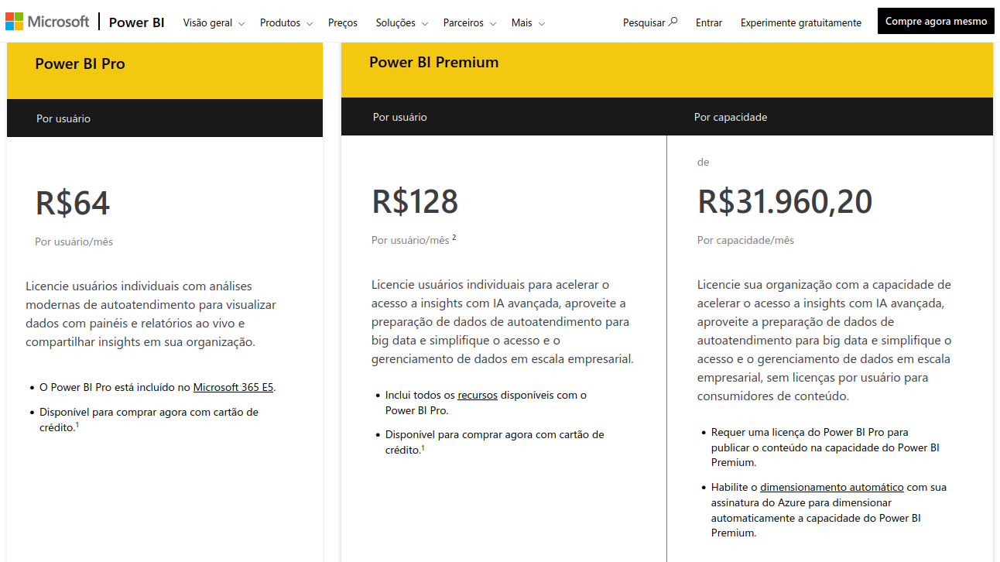
XII Semana de Computação

Slide 8
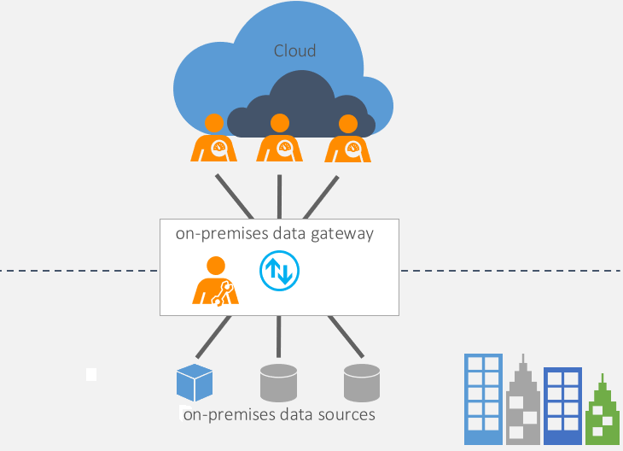
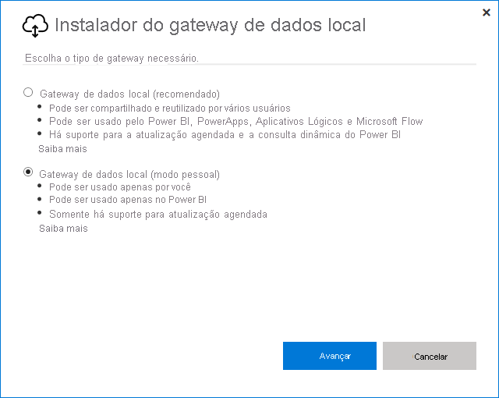
XII Semana de Computação
Gateways
OnPremises Data Gateway
Personal Data Gateway

Slide 9
XII Semana de Computação
Figma e PowerPoint
https://www.figma.com/
https://github.com/

Slide 10
XII Semana de Computação
Ambiente Desktop
ETL - Pentaho, Python 3+ ou Talend Open Studio (modelagem dos dados)
Power Query - Linguagem M (modelagem dos dados)
DAX e Visualização dos dados

Slide 11
XII Semana de Computação
Ferramentas externas
Bravo
DAX Studio
https://docs.microsoft.com/pt-br/dax/dax-function-reference
https://dax.guide/

Slide 12
XII Semana de Computação
Cursos para aprofundamento
Planilheiros Brasil
https://ead.planilheiros.com.br/pages/home
PowerBi Experience - Leonardo Karpinski
https://powerbiexperience.com/pt/express/?sck=yt_minicurso_1
DataB - Karine Lago e Laennder Alves
https://databinteligencia.com.br/home

Slide 13
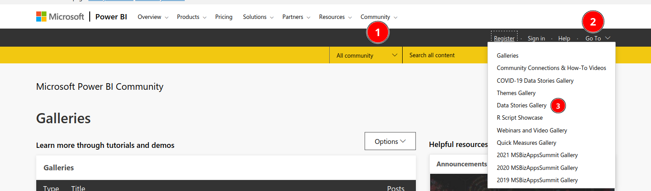
XII Semana de Computação
Exemplos de dashboards
https://community.powerbi.com/t5/Data-Stories-Gallery/bd-p/DataStoriesGallery
https://www.google.ca/search?q=examples+of+dashboards&biw=1280&bih=645&source=lnms&tbm=isch&sa=X&ei=hrYtVYvHHs_isAS3moHwCA&ved=0CAYQ_AUoAQ#imgrc=Cl2X3Uyr4DUwHM&imgdii=D2bBYtYTyO7R-M
https://www.figma.com/community

Slide 14


XII Semana de Computação
OBRIGADO!

